Slide 1


1. 所有背景色需支持自定义
2.初始模版按照给到的样式产出，但要支持大小调整，移动，删除等功能
3. 每一页都要加上多麦logo
默认背景色

Slide 2
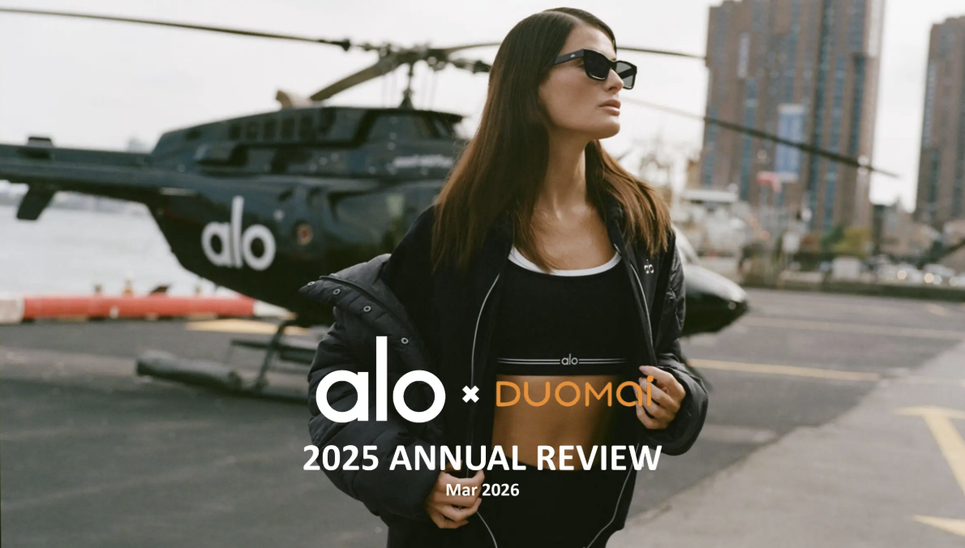
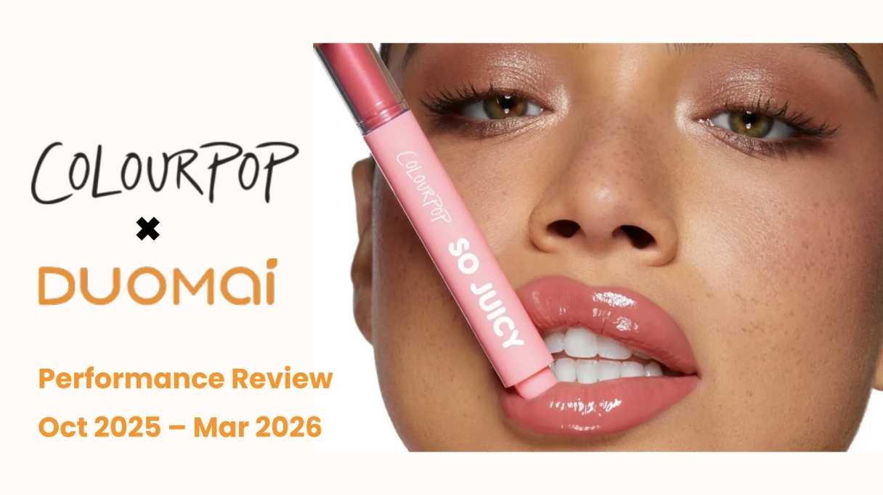
封面
背景支持自定义
品牌logo x Duomai logo（图片）
Performance Review
ref
时间自定义

Slide 3
PART 1:
Performance Review
([Start Date] – [End Date]).

Slide 4
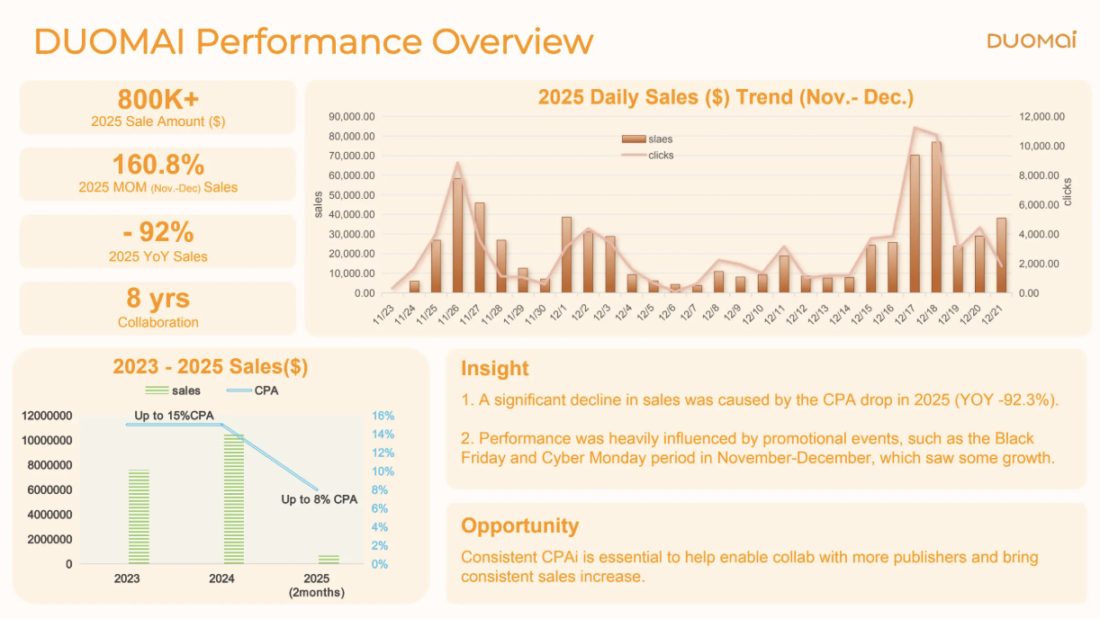
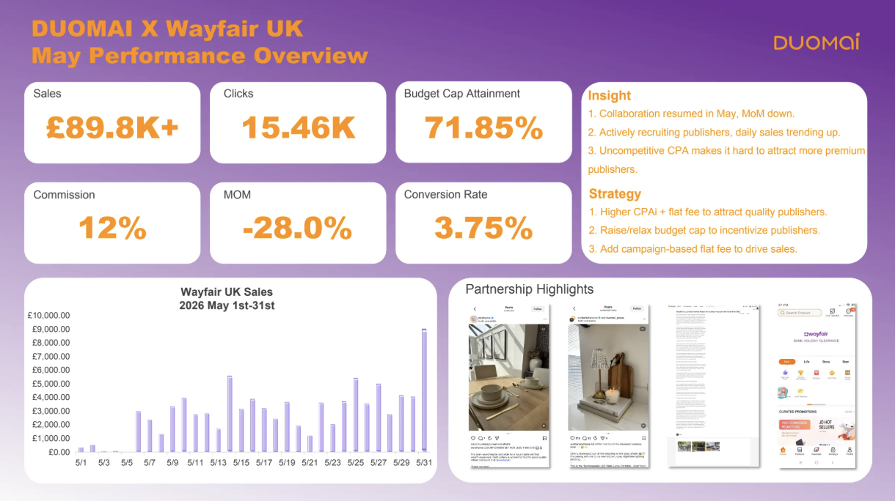
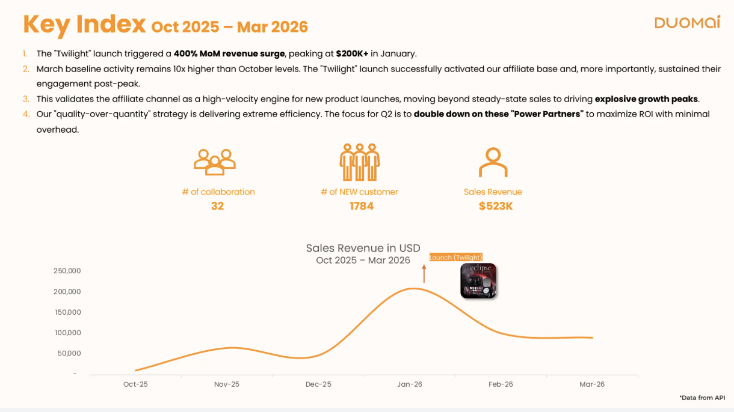
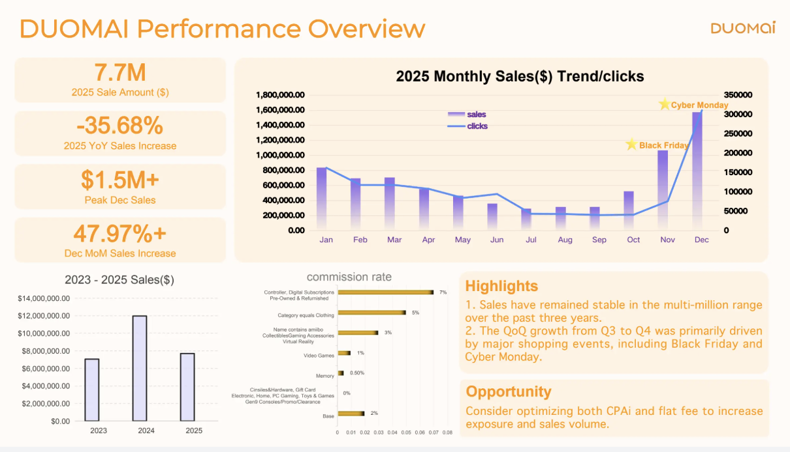
Duomai x 品牌 Performance Overview
ref
Timeline:
大数字部分(图标+文字+数据）
其他图表内容
大数字：
Sales，Commission，Flat Fee, MOM，QOQ，YOY，Conversion Rate，New Customer Rate， of Collaboration，Clicks,Orders, 自定义文本内容
Sales performance：
- 大数字
- 两个图表（基础版本用到一个表，也需要支持多图表插入）
- Insight
- Opportunity
ref
Sales展示 图表部分
（支持组合图：柱状+折线）
insight（纯文字）
Opportunity（纯文字）
ref

Slide 5
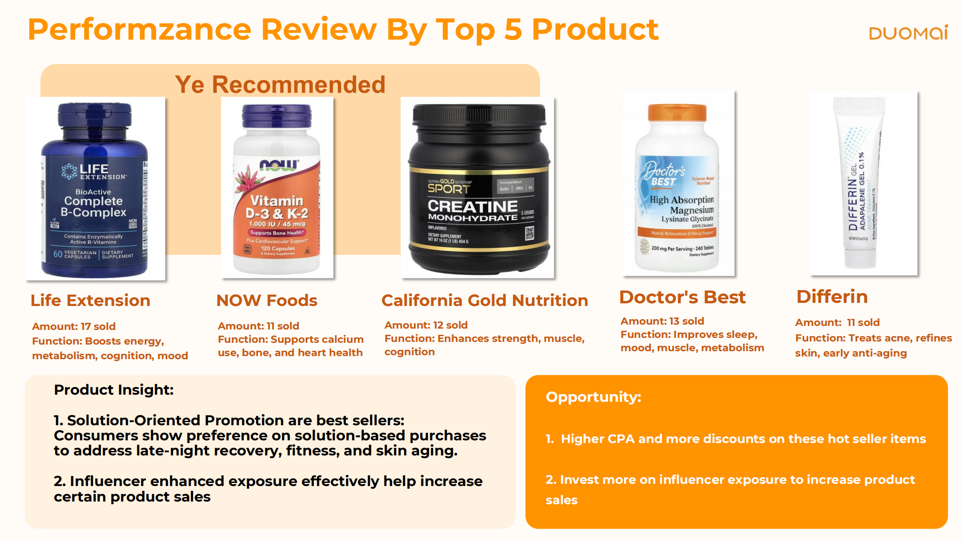
Performance Review by Top 5 Product
Insight【TOP产品分析】
ref
产品
产品
【最佳销售Top5】
1 哪些产品受到欢迎，归因(各大联盟报表导出产品汇总分析,原因可考虑热门产品是否和投放曝光、产品有折扣、社交媒体热度、明星产品相关,限时提佣等)
2 多麦建议：例如单品加投，明星产品组合，单品给到额外佣金
xx sold
产品销售占比%
xx sold
产品销售占比%
Opportunity 哪些品类or产品收欢迎
可以... 例如单品曝光加投，明星产品组合，单品给到额外佣金

Slide 6
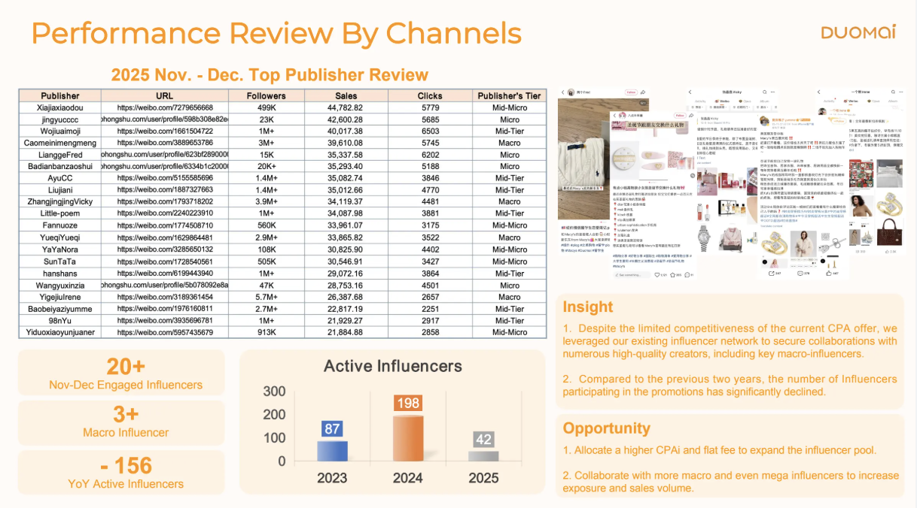
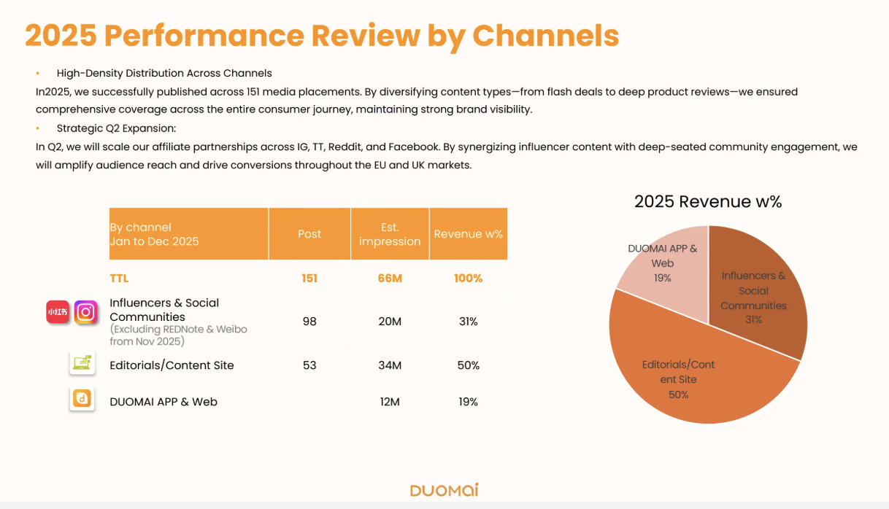
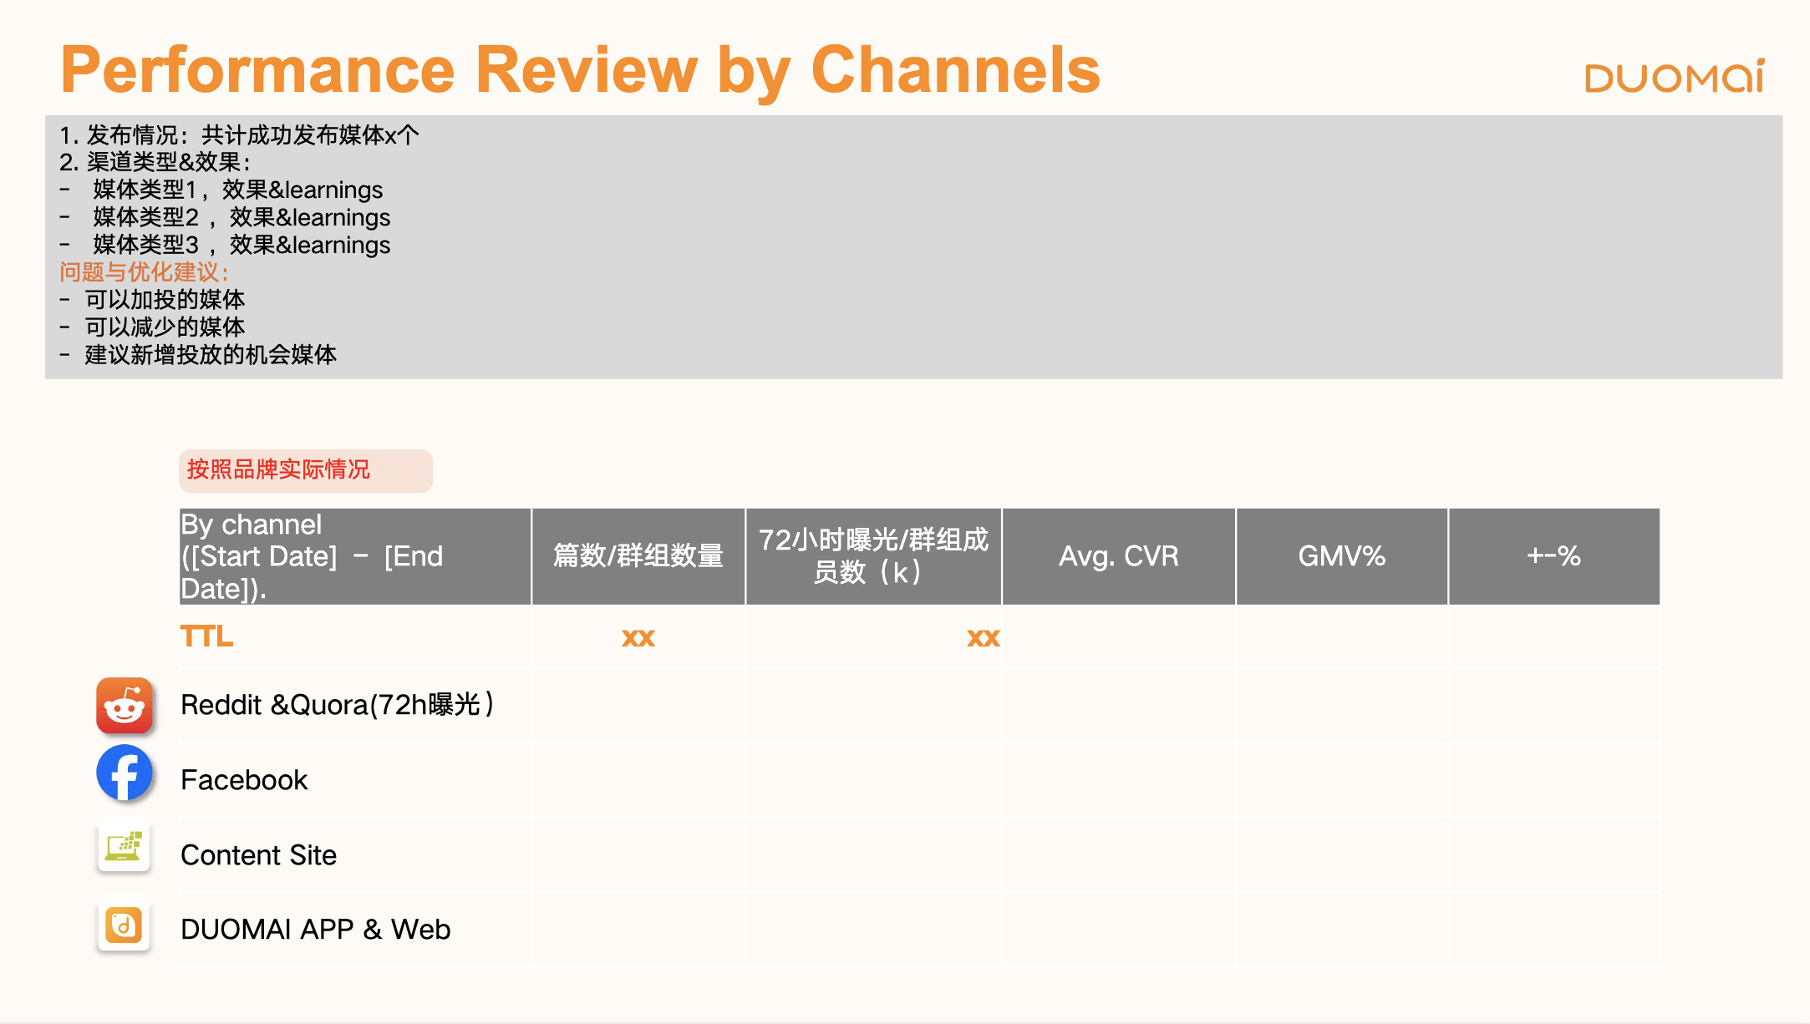
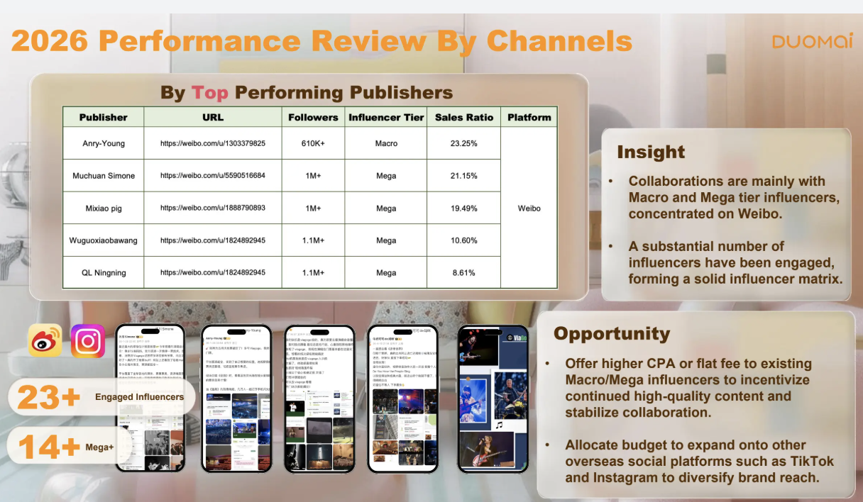
Performance Review by Channels
ref
大数字部分(图标+文字+数据）
insight（纯文字）
大数字：
Engaged Publishers，Est impression, of Macro, of Mega, Reach Platforms（数字+平台logo）
Performance Review by Channels：
- 大数字
- 图表（基础版本用到一个表，也需要支持多图表插入）
- Insight
- Opportunity
ref
Opportunity（纯文字）
渠道展示 图表（表格）
其他图表内容
ref

Slide 7

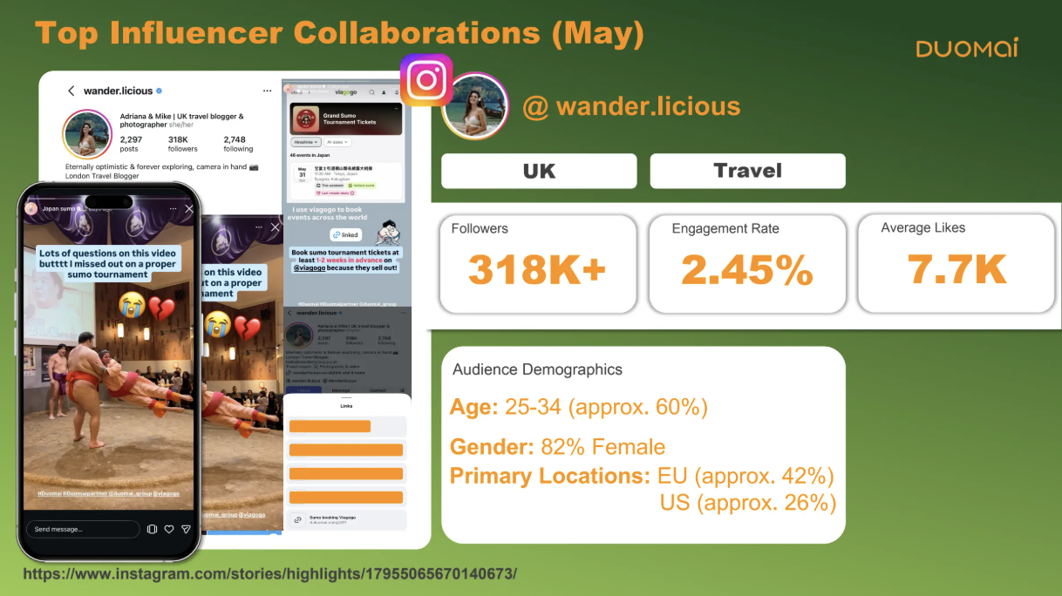
Breakdown-Influencers
Top Influencer Collaborations
ref
平台的Logo
达人Post照片 （可选多张图片组合）
达人头像
ID
X
品牌Logo
Base
Type
Tier（可选）
大数字部分
Audience Demographics
自定义文字（可选）
Post Link

Slide 8
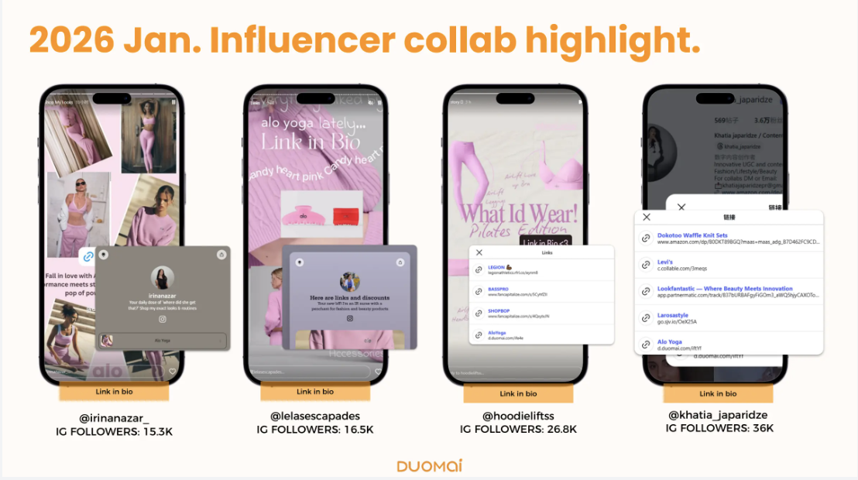
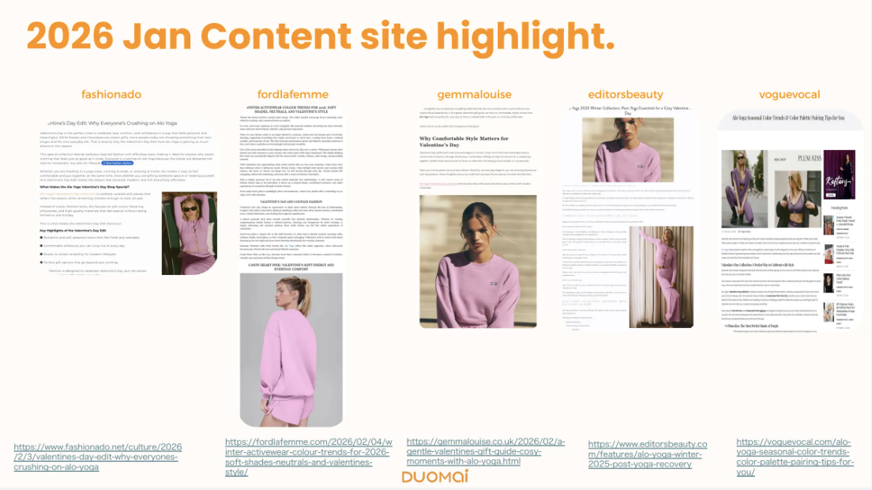
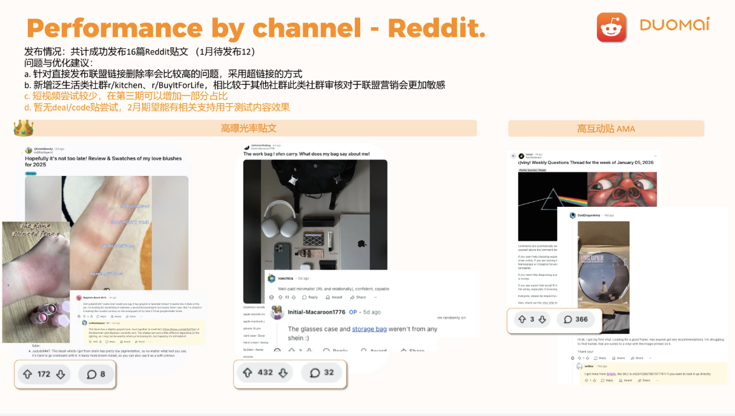
Breakdown - Influencers，Content Site，reddit，FB
Performance Review by Channels - Content Sites / Reddit / Influencer(简易版)
ID/Web
ID/Web
ID/Web
Post1
Post2
Post3
ref
Link
Link
Link

Slide 9
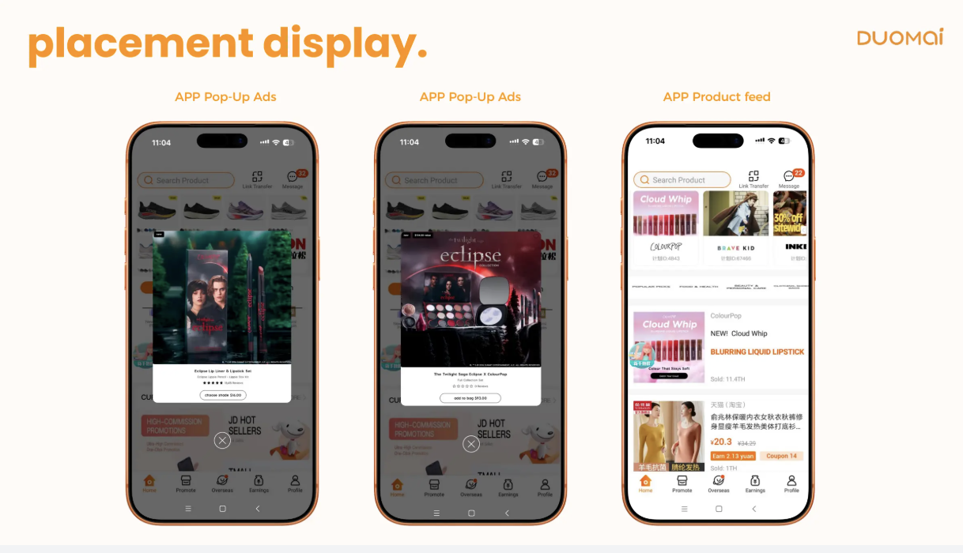
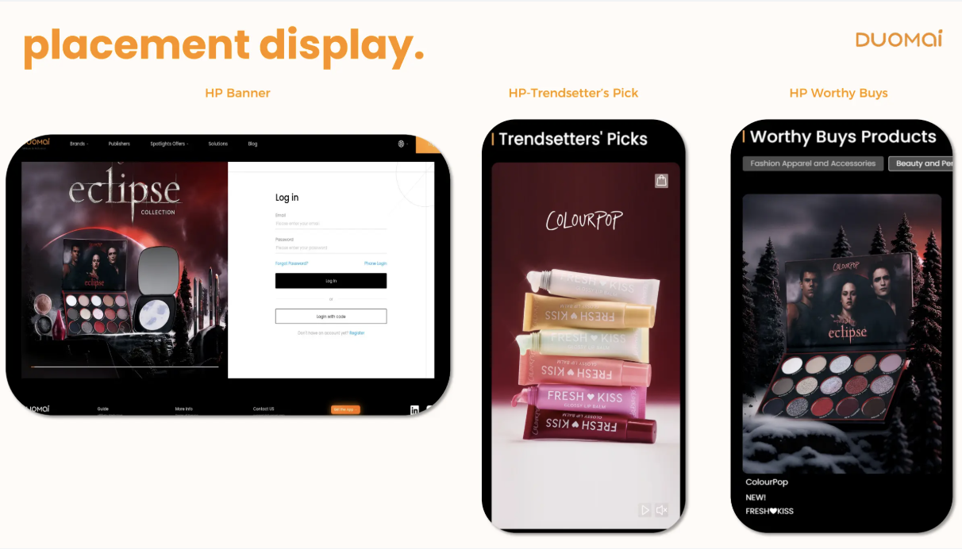
Breakdown - DM Placement Display
DM Placement Display
广告位名称
广告位名称
广告位名称
广告位截图
广告位截图
广告位截图
ref
Highlights
Learnings

Slide 10
PART 2:
OPTIMAZTION

Slide 11
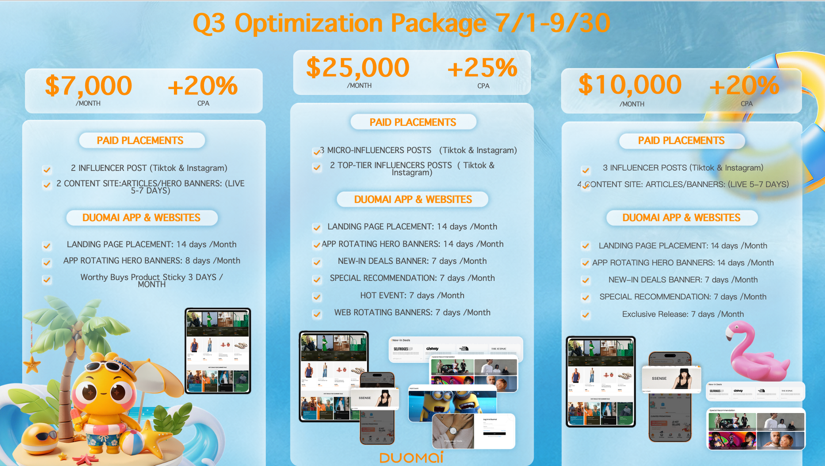
ref
Package
背景支持自定义
文字内容按照Q3的进行填充，每个版块都需要支持修改，拖动和删除

Slide 12
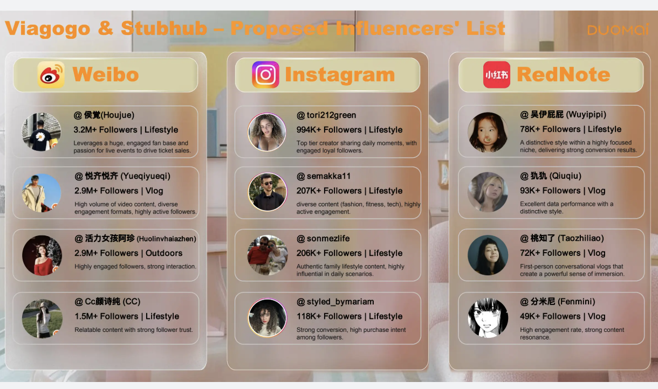
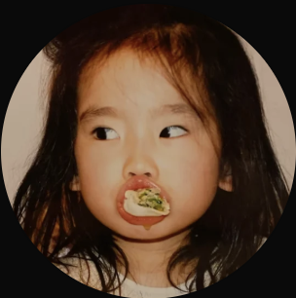
Proposed Publishers’ List
ref
Platform（带logo）
头像+粉丝数+类型+推荐理由+达人Link
头像+粉丝数+类型+推荐理由+达人Link
头像+粉丝数+类型+推荐理由+达人Link
demo
@ 吴伊屁屁 (Wuyipipi)
头像+粉丝数+类型+推荐理由+达人Link
78K+ Followers | Lifestyle
A distinctive style within a highly focused niche, delivering strong conversion results.
🔗 https://platform.duomai.com/

Slide 13
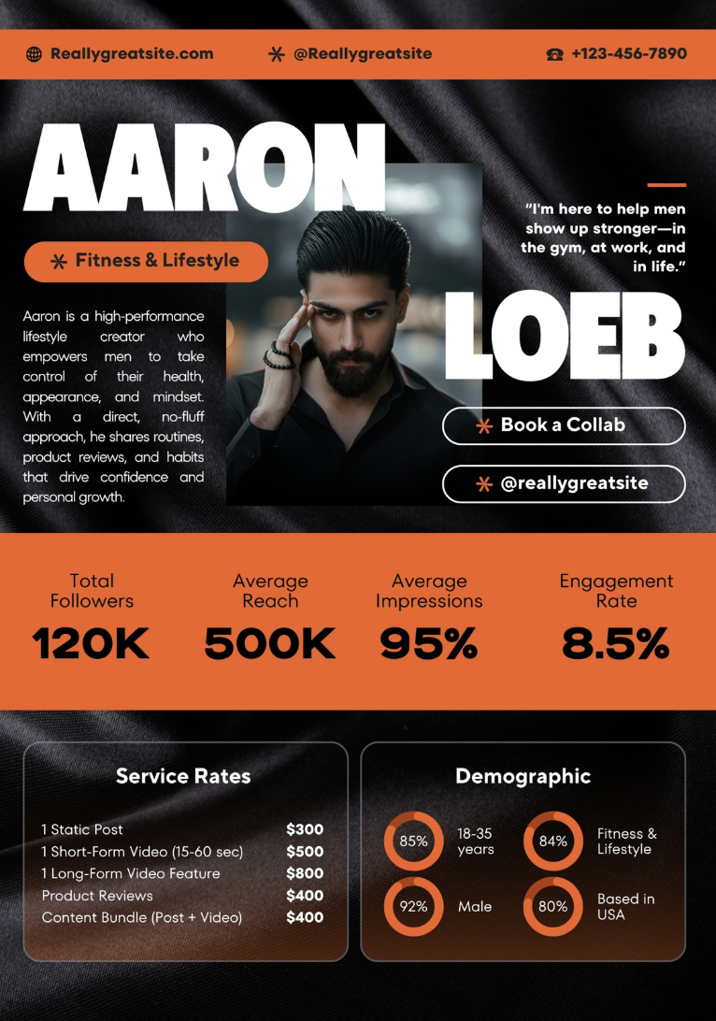
ID
达人照片
平台的Logo
Instagram，tiktok，小红书等平台logo
Base
Type
Tier（可选填）
Followers
Engagement Rate
Impression
Average Reach
大数字：
Followers, Engagement Rate, Impression, Average Reach, Avg likes
Audience Demographics
自定义文字（可选填）
Link
Audience Demographics

Slide 14

THE GLOBAL
MARKETING AGENCY
Brands
Publishers
Spotlights Offers
Solutions
THANKS
Get in Touch with us
Social Markting
Affiliate Markting
dmsocialteam@duomai.com
support@duomai.com

